Slide 1

2016级硕士研究生
论文预答辩
基于特征点检测的图像配准研究
中国空间技术研究院 西安分院 航天器数据传输与处理
指导老师：周诠
研究生：张晨光

Slide 2

中国空间技术研究院西安分院
China Academy of Space Technology
CONTENT
绪论
更稀疏
分析
更全面
更简单

Slide 3
1

Slide 4

中国空间技术研究院西安分院
China Academy of Space Technology
Notes:
扫码，拍照，OCR识别，
车牌识别，人脸识别，无人驾驶

Slide 5






中国空间技术研究院西安分院
China Academy of Space Technology
Notes:
RGB+深度相机，达到单反相机的景深效果
RGB+Mono ，黑白相机可以捕捉更多的亮度细节，再叠加颜色信息可以增强画质
Wide+tele，两个焦距不同的相机实现光学变焦，同时实现景深，难度大，只有ip 7p实现
不论是横纵排列，都需要配准

Slide 6

中国空间技术研究院西安分院
China Academy of Space Technology
2003,Pluim对基本的互信息配准和快速互信息作比较
1999，Studholme归一化互信息NMI，精度更高
基于灰度信息
基于变换域
Maes熵相关系数ECC
1995,Collignon和Viola将互信息用于图像配准中
1995,归一化互相关 NCC
特征
1972,Barnea :序贯相似检测算法SSDA
1970s,P.E.Anuta :互相关的FFT 平移
Notes:
基于灰度信息的图像配准一般不需要对图像进行图像分割与特征提取等复杂的预处理，优点是可以充分利用图像自身的灰度信息，但是计算量大，对噪声较为敏感，同时难以旋转，图像的仿射变换也无法被处理。
最大互信息算法是图像匹配的有力工具，但其仍然存在缺点，如插值引起的局部极值，容易导致误配准，空间信息利用不足等缺点
基于区域的一般计算量大，易受噪声影响，对重叠区域敏感

Slide 7
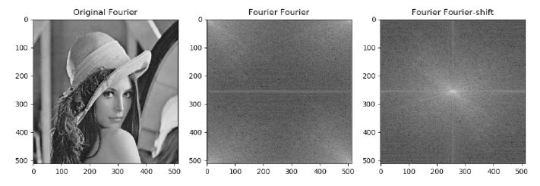
基于变换域

Slide 8

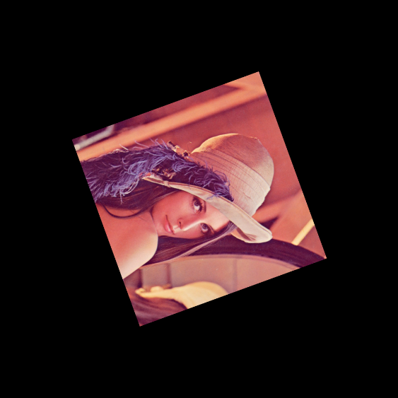
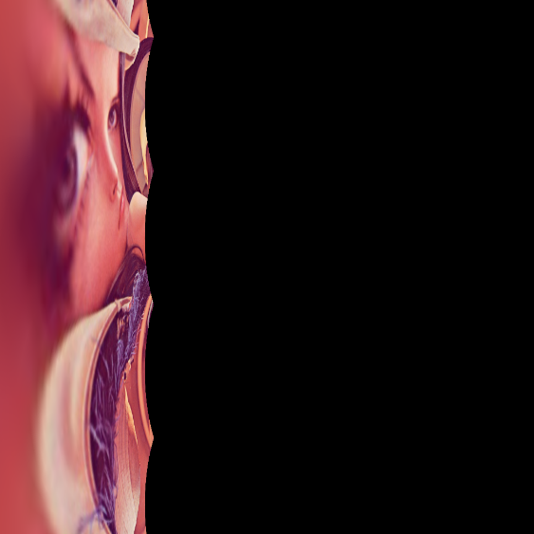
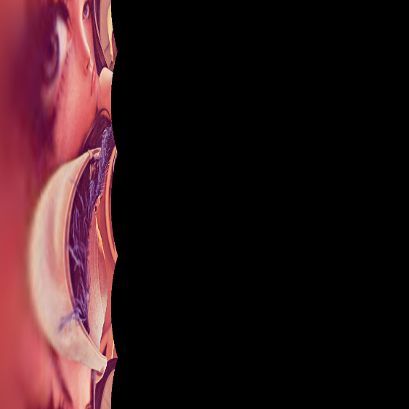
基于变换域

Slide 9
中国空间技术研究院西安分院
China Academy of Space Technology
BRIEF
KAZE
FAST
SIFT
2010
2012
2006
SUSAN
2004
Moravec
1997
1977
Notes:
BFSIFT采取双边滤波与双向匹配方式改善SIFT算法在SAR图像上匹配性能低下的问题(主要由于SAR图像斑点噪声严重)，但是付出更高的计算复杂度 --------------------- 本文来自 small_munich 的CSDN 博客 ，全文地址请点击：https://blog.csdn.net/small_munich/article/details/79585808?utm_source=copy
AKAZE作者之前提出的KAZE算法采取非线性扩散滤波相比于SIFT与SURF算法提高了可重复性和独特性。但是KAZE算法缺点在于计算密集，通过AOS数值逼近的策略来求解非线性扩散方程，虽然AOS求解稳定并且可并行化，但是需要求解大型线性方程组，在移动端实时性要求难以满足
Accelerated-KAZE特征 利用非线性扩散滤波的优势获取低计算要求的特征，因此作者引入快速显示扩散数学框架FED来快速求解偏微分方程。采用FED来建立尺度空间要比当下其它的非线性模式建立尺度空间都要快，同时比AOS更加准确。2 引入一个高效的改进局部差分二进制描述符(M-LDB)

Slide 10
2

Slide 11
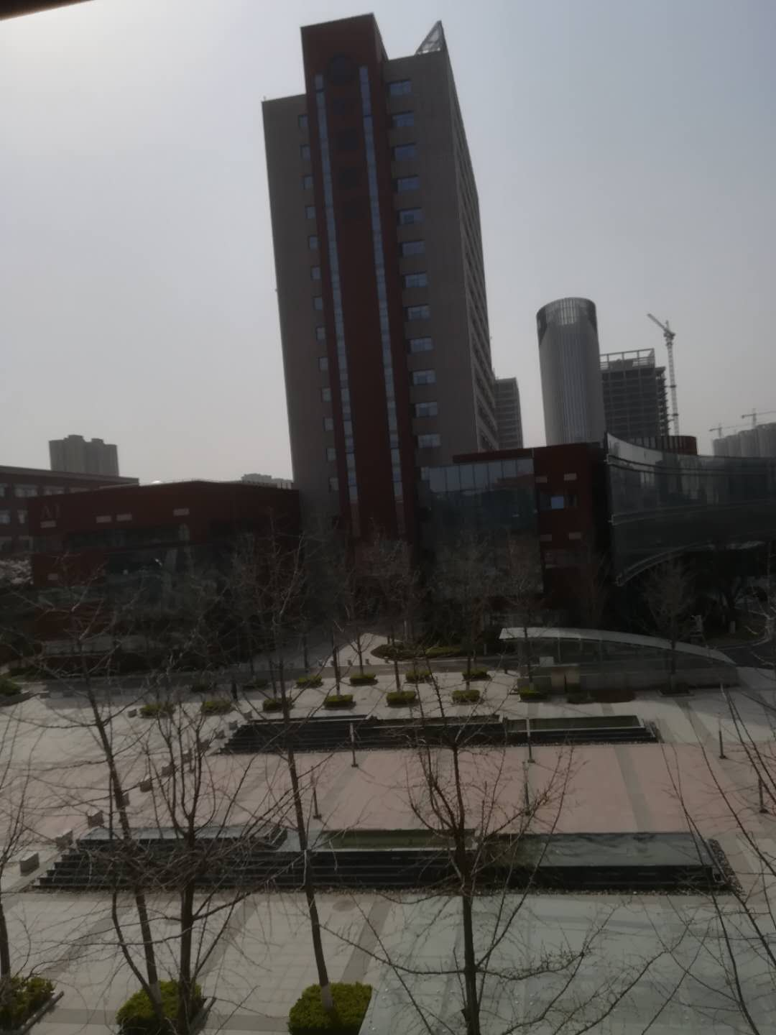
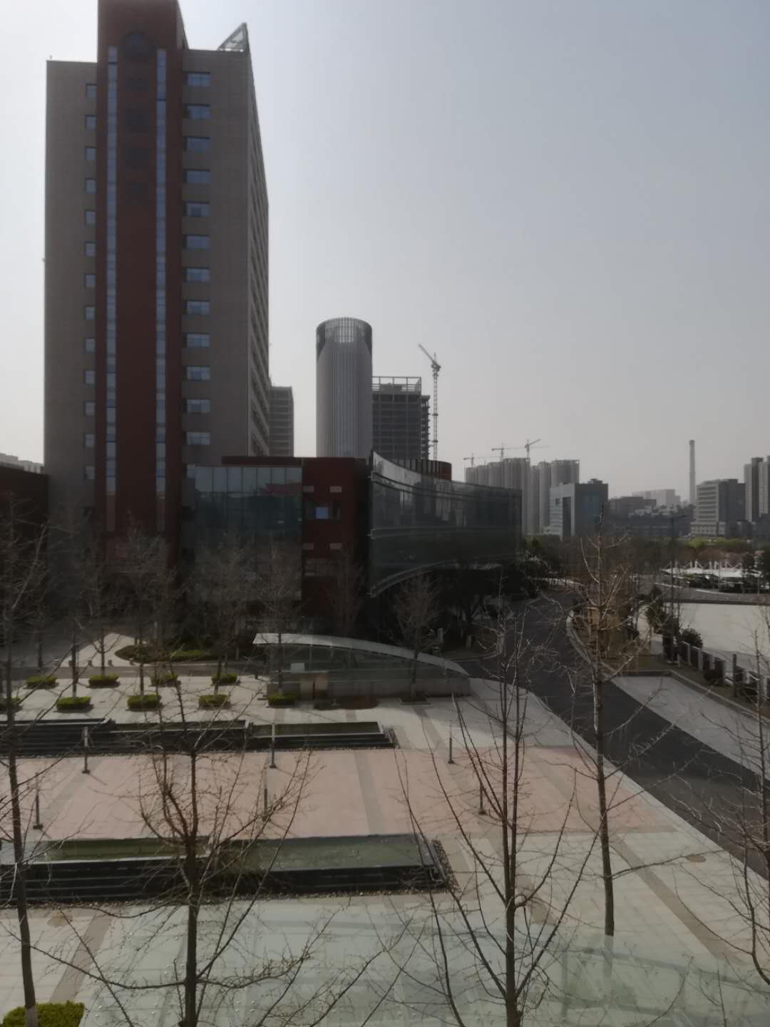
中国空间技术研究院西安分院
China Academy of Space Technology
Notes:
https://www.cnblogs.com/ronny/p/4260167.html
Moravec会把边缘上的点也认为是角点https://blog.csdn.net/fangjian1204/article/details/10340789?utm_source=blogxgwz1

Slide 12
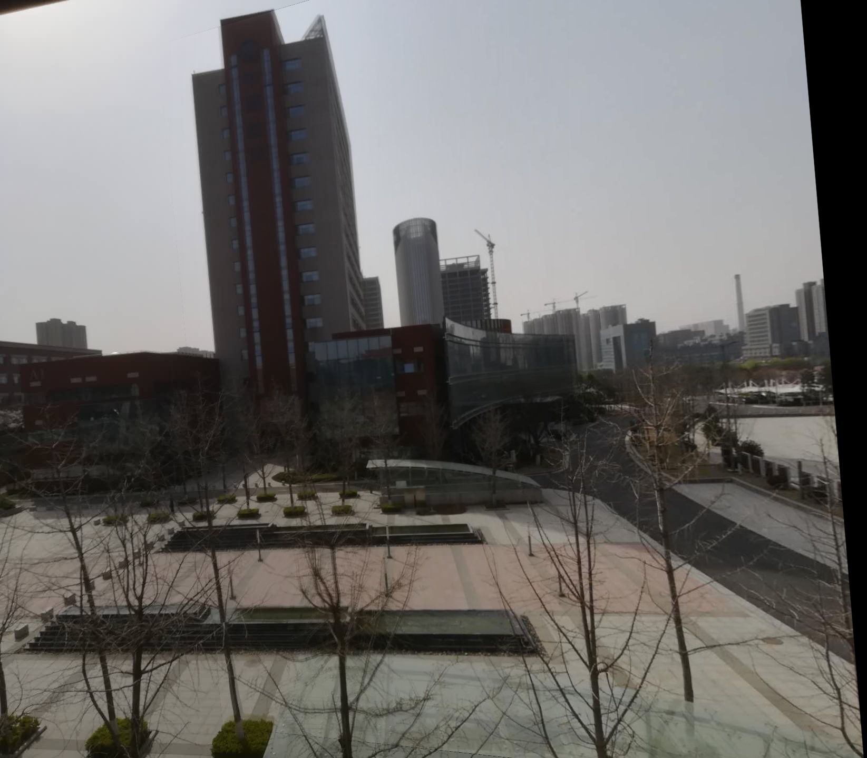
中国空间技术研究院西安分院
China Academy of Space Technology
Notes:
https://www.cnblogs.com/ronny/p/4260167.html
Moravec会把边缘上的点也认为是角点https://blog.csdn.net/fangjian1204/article/details/10340789?utm_source=blogxgwz1

Slide 13
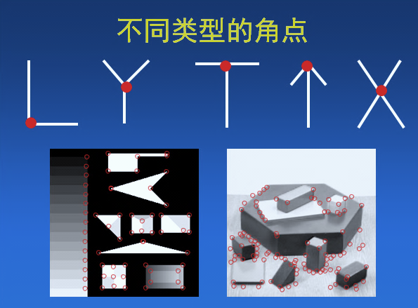
中国空间技术研究院西安分院
China Academy of Space Technology
Notes:
https://www.cnblogs.com/ronny/p/4260167.html
Moravec会把边缘上的点也认为是角点https://blog.csdn.net/fangjian1204/article/details/10340789?utm_source=blogxgwz1

Slide 14
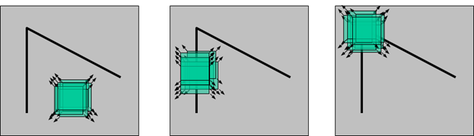
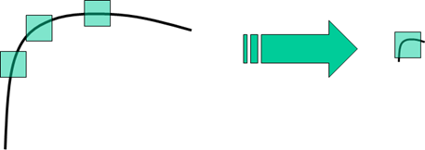
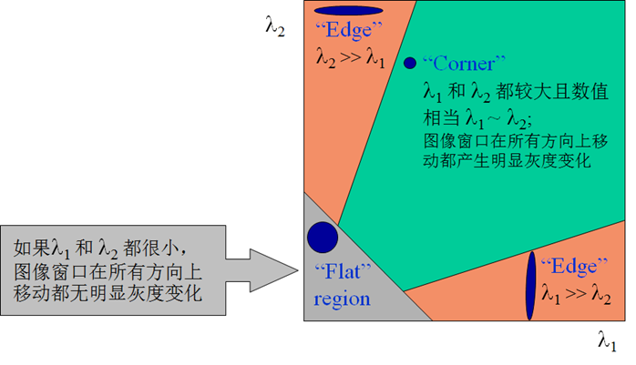
中国空间技术研究院西安分院
China Academy of Space Technology
如果在各个方向上移动这个特征的小窗口，窗口内区域的灰度发生了较大的变化，那么就认为在窗口内遇到了角点
Notes:
角点是在各个方向上灰度变化剧烈的点
Harris利用了高斯权重函数和泰勒展开，近似将差值平方和转换成矩阵的形式
协方差矩阵，求特征值

Slide 15
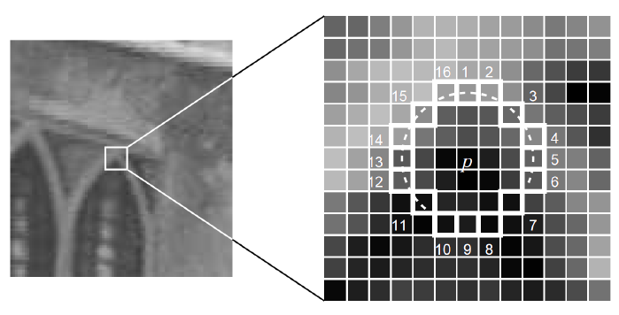
中国空间技术研究院西安分院
China Academy of Space Technology
FAST
Notes:
于2006年在《Machine learning for high-speed corner detection》中提出了一种FAST特征点，并在2010年稍作修改后发表了《Features From Accelerated Segment Test》 --------------------- 本文来自 hujingshuang 的CSDN 博客 ，
若某像素与其周围邻域内足够多的像素点相差较大，则该像素可能是角点
则计算p1到p16这16个点与中心p的像素差，若它们有至少连续9个超过阈值，则是角点

Slide 16
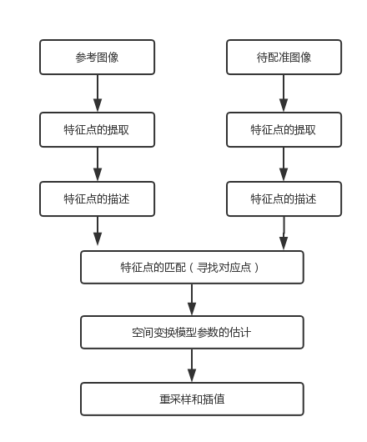
中国空间技术研究院西安分院
China Academy of Space Technology
Notes:
https://www.cnblogs.com/ronny/p/4260167.html
Moravec会把边缘上的点也认为是角点https://blog.csdn.net/fangjian1204/article/details/10340789?utm_source=blogxgwz1

Slide 17
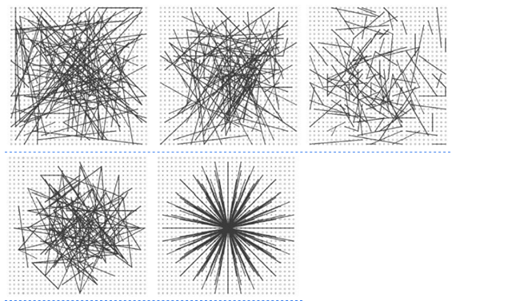
中国空间技术研究院西安分院
China Academy of Space Technology
BRIEF
Notes:
SIFT或SURF特征描述子将占用大量的内存空间
可以用PCA、LDA等特征降维的方法来压缩特征描述子的维度
BRIEF是2010年的一篇名为《BRIEF:Binary Robust Independent Elementary Features》的文章中提出 --------------------- 本文来自 hujingshuang 的CSDN 博客 ，BRIEF[1]应运而生，它提供了一种计算二值串的捷径，而并不需要去计算一个类似于SIFT的特征描述子。它需要先平滑图像，然后在特征点周围选择一个Patch
然后对于每一个点对(p,q)(p,q)，我们来比较这两个点的亮度值，如果I(p)>I(q)I(p)>I(q)则这个点对生成了二值串中一个的值为1
不具备宣传不变性，不具备尺度不变性，容易受噪声影响
在图像块内平均采样；
2）和都符合的高斯分布；
3）符合1/25的高斯分布，而符合1/100的高斯分布；
4）在空间量化极坐标下的离散位置随机采样
5）把固定为，在周围平均采样

Slide 18
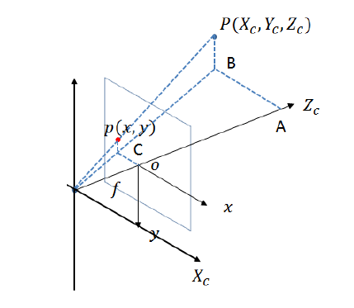
中国空间技术研究院西安分院
China Academy of Space Technology
Notes:
https://www.cnblogs.com/ronny/p/4260167.html
Moravec会把边缘上的点也认为是角点https://blog.csdn.net/fangjian1204/article/details/10340789?utm_source=blogxgwz1

Slide 19
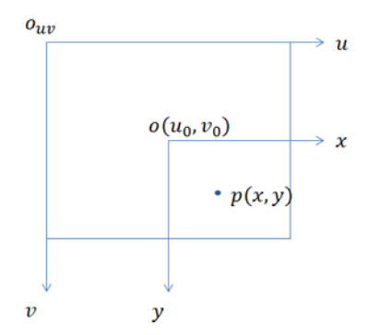
中国空间技术研究院西安分院
China Academy of Space Technology
Notes:
https://www.cnblogs.com/ronny/p/4260167.html
Moravec会把边缘上的点也认为是角点https://blog.csdn.net/fangjian1204/article/details/10340789?utm_source=blogxgwz1

Slide 20
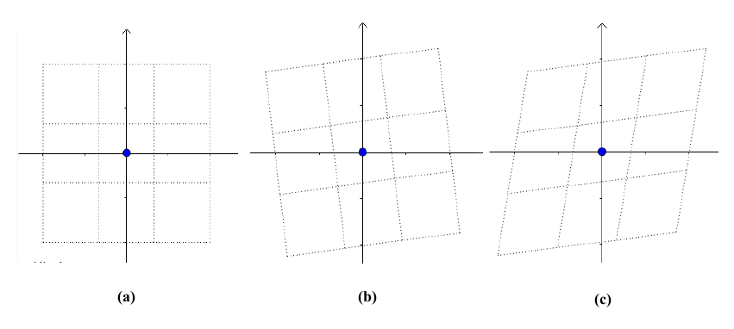
中国空间技术研究院西安分院
China Academy of Space Technology
Notes:
https://www.cnblogs.com/ronny/p/4260167.html
Moravec会把边缘上的点也认为是角点https://blog.csdn.net/fangjian1204/article/details/10340789?utm_source=blogxgwz1

Slide 21
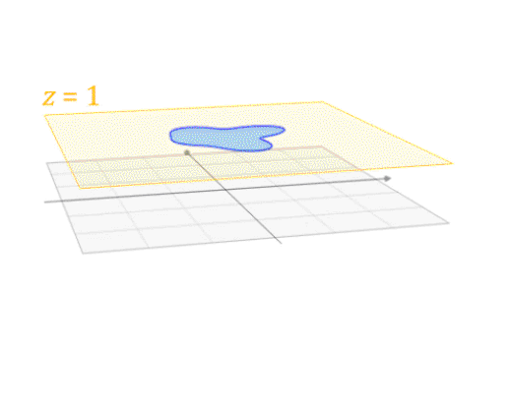
中国空间技术研究院西安分院
China Academy of Space Technology
Notes:
https://www.cnblogs.com/ronny/p/4260167.html
Moravec会把边缘上的点也认为是角点https://blog.csdn.net/fangjian1204/article/details/10340789?utm_source=blogxgwz1

Slide 22
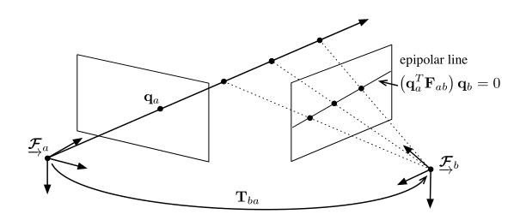
中国空间技术研究院西安分院
China Academy of Space Technology
Notes:
https://www.cnblogs.com/ronny/p/4260167.html
Moravec会把边缘上的点也认为是角点https://blog.csdn.net/fangjian1204/article/details/10340789?utm_source=blogxgwz1

Slide 23
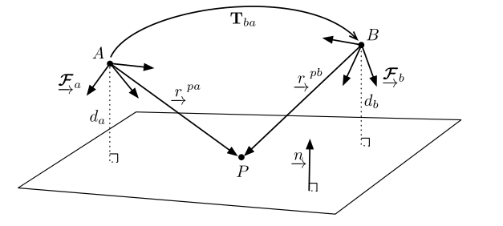
中国空间技术研究院西安分院
China Academy of Space Technology
Notes:
https://www.cnblogs.com/ronny/p/4260167.html
Moravec会把边缘上的点也认为是角点https://blog.csdn.net/fangjian1204/article/details/10340789?utm_source=blogxgwz1

Slide 24
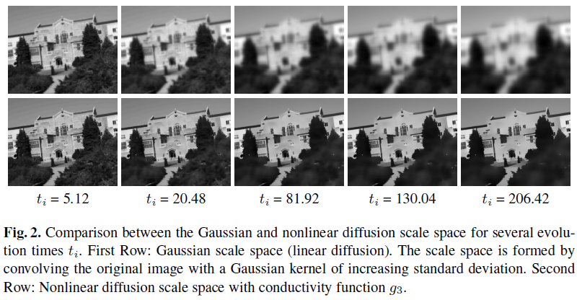
中国空间技术研究院西安分院
China Academy of Space Technology
KAZE
Notes:
要说到什么是非线性扩散处理，也称为各向异性扩散，也就需要搞懂各向异性扩散中最基础的算法，也就是Perona-Malik方程。
各向同性扩散方程在图像边缘和法线方向是同等扩散的，且扩散系数是常数1，不能保护图像边缘，不能保留原图细微结构。
各向异性根据每一步迭代出来的梯度决定扩散系数，能很好地确定图像边缘
PM模型对噪声的去除不利；不能保证解的存在性和唯一性，在数学上是病态问题。
KAZE特征的尺度空间构造与SIFT类似。尺度级别按对数递增，共有O组octaves，每个octave有S个sub-level。与SIFT中每个新octave逐层进行降采样不同的是，KAZE的各个层级均采用与原始图像相同的分辨率。
非线性扩散滤波模型是以时间为单位的，因此我们需要将像素为单位的尺度参数σi转换至时间单位。在高斯尺度空间下，使用标准差为σ的高斯核对图像进行卷积，相当于对图像进行持续时间为t=σ2/2的滤波。
相当于，依据什么判断是等效的
边缘保留多少由对比度因子k控制，控制扩散级别。
G1,g2,g3代表三种不同的传导函数，函数g1优先保留高对比度的边缘，g2优先保留宽度较大的区域，g3能够有效平滑区域内部而保留边界信息（KAZE代码中默认采用函数g2）。

Slide 25
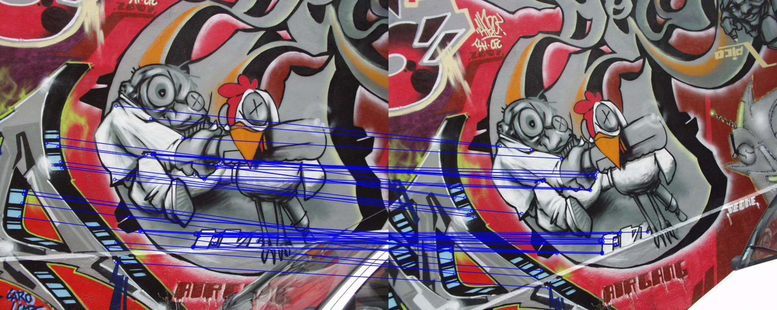
中国空间技术研究院西安分院
China Academy of Space Technology
ORB
Notes:
要说到什么是非线性扩散处理，也称为各向异性扩散，也就需要搞懂各向异性扩散中最基础的算法，也就是Perona-Malik方程。
各向同性扩散方程在图像边缘和法线方向是同等扩散的，且扩散系数是常数1，不能保护图像边缘，不能保留原图细微结构。
各向异性根据每一步迭代出来的梯度决定扩散系数，能很好地确定图像边缘
PM模型对噪声的去除不利；不能保证解的存在性和唯一性，在数学上是病态问题。
KAZE特征的尺度空间构造与SIFT类似。尺度级别按对数递增，共有O组octaves，每个octave有S个sub-level。与SIFT中每个新octave逐层进行降采样不同的是，KAZE的各个层级均采用与原始图像相同的分辨率。
非线性扩散滤波模型是以时间为单位的，因此我们需要将像素为单位的尺度参数σi转换至时间单位。在高斯尺度空间下，使用标准差为σ的高斯核对图像进行卷积，相当于对图像进行持续时间为t=σ2/2的滤波。
相当于，依据什么判断是等效的
边缘保留多少由对比度因子k控制，控制扩散级别。
G1,g2,g3代表三种不同的传导函数，函数g1优先保留高对比度的边缘，g2优先保留宽度较大的区域，g3能够有效平滑区域内部而保留边界信息（KAZE代码中默认采用函数g2）。

Slide 26
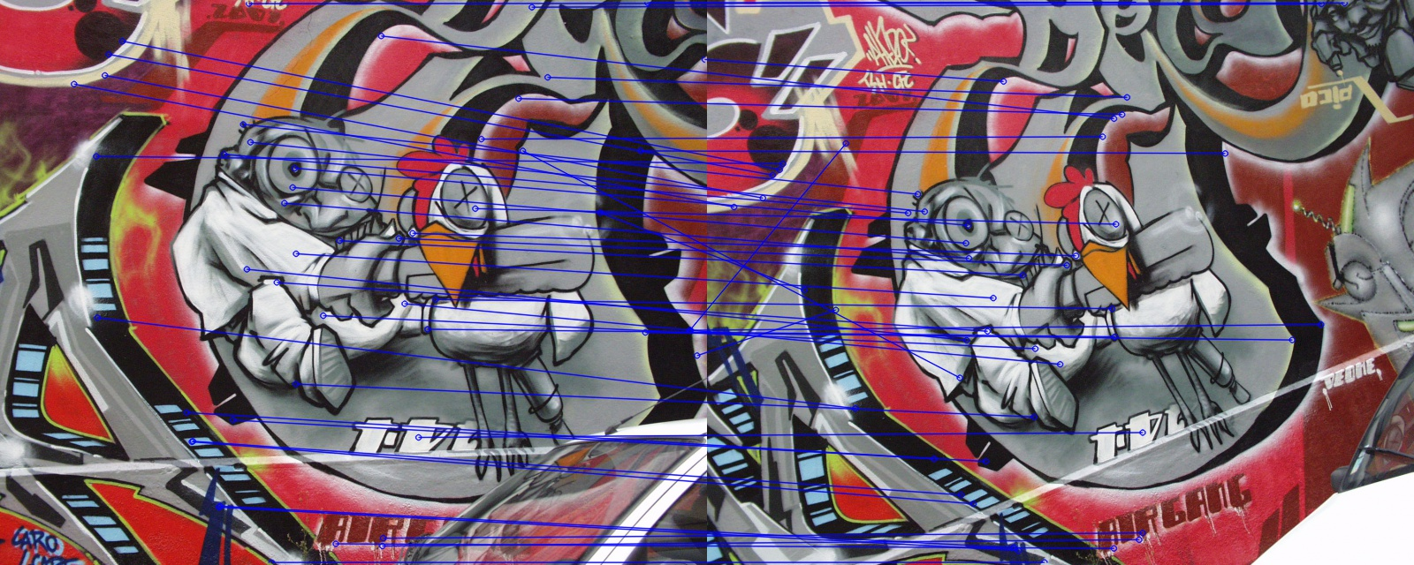
中国空间技术研究院西安分院
China Academy of Space Technology
KAZE
Notes:
要说到什么是非线性扩散处理，也称为各向异性扩散，也就需要搞懂各向异性扩散中最基础的算法，也就是Perona-Malik方程。
各向同性扩散方程在图像边缘和法线方向是同等扩散的，且扩散系数是常数1，不能保护图像边缘，不能保留原图细微结构。
各向异性根据每一步迭代出来的梯度决定扩散系数，能很好地确定图像边缘
PM模型对噪声的去除不利；不能保证解的存在性和唯一性，在数学上是病态问题。
KAZE特征的尺度空间构造与SIFT类似。尺度级别按对数递增，共有O组octaves，每个octave有S个sub-level。与SIFT中每个新octave逐层进行降采样不同的是，KAZE的各个层级均采用与原始图像相同的分辨率。
非线性扩散滤波模型是以时间为单位的，因此我们需要将像素为单位的尺度参数σi转换至时间单位。在高斯尺度空间下，使用标准差为σ的高斯核对图像进行卷积，相当于对图像进行持续时间为t=σ2/2的滤波。
相当于，依据什么判断是等效的
边缘保留多少由对比度因子k控制，控制扩散级别。
G1,g2,g3代表三种不同的传导函数，函数g1优先保留高对比度的边缘，g2优先保留宽度较大的区域，g3能够有效平滑区域内部而保留边界信息（KAZE代码中默认采用函数g2）。

Slide 27
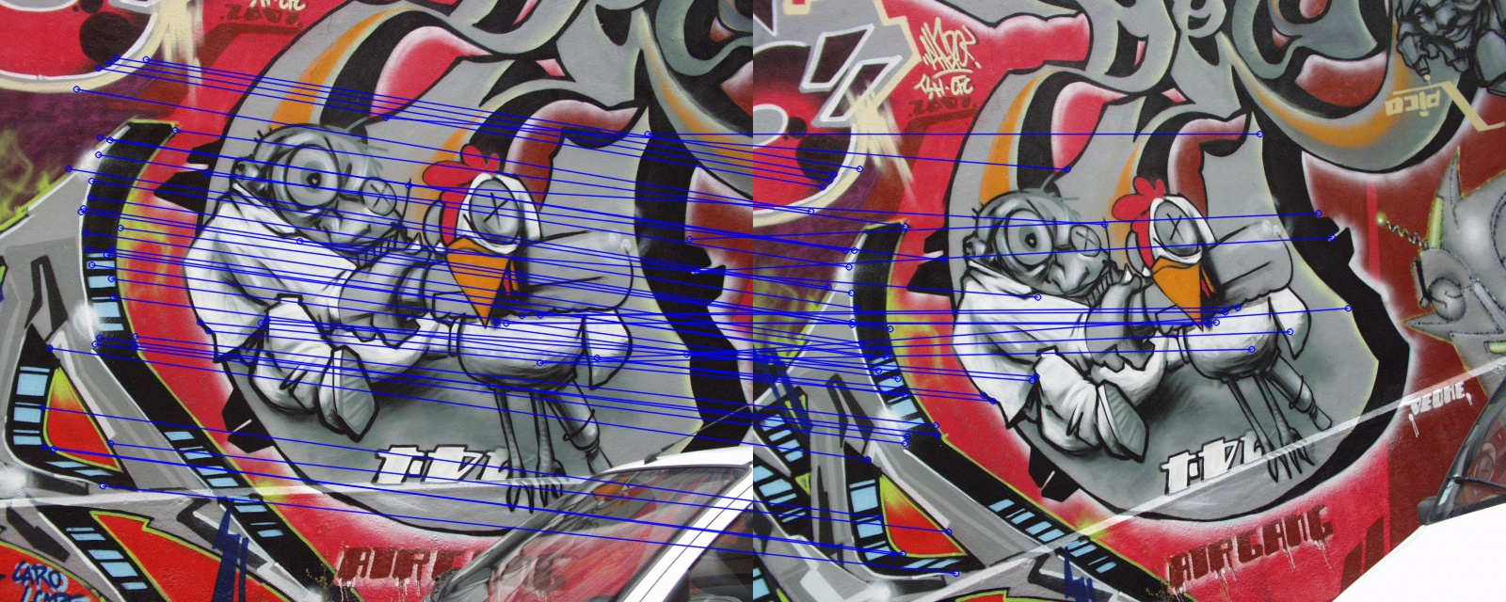
中国空间技术研究院西安分院
China Academy of Space Technology
AKAZE
Notes:
要说到什么是非线性扩散处理，也称为各向异性扩散，也就需要搞懂各向异性扩散中最基础的算法，也就是Perona-Malik方程。
各向同性扩散方程在图像边缘和法线方向是同等扩散的，且扩散系数是常数1，不能保护图像边缘，不能保留原图细微结构。
各向异性根据每一步迭代出来的梯度决定扩散系数，能很好地确定图像边缘
PM模型对噪声的去除不利；不能保证解的存在性和唯一性，在数学上是病态问题。
KAZE特征的尺度空间构造与SIFT类似。尺度级别按对数递增，共有O组octaves，每个octave有S个sub-level。与SIFT中每个新octave逐层进行降采样不同的是，KAZE的各个层级均采用与原始图像相同的分辨率。
非线性扩散滤波模型是以时间为单位的，因此我们需要将像素为单位的尺度参数σi转换至时间单位。在高斯尺度空间下，使用标准差为σ的高斯核对图像进行卷积，相当于对图像进行持续时间为t=σ2/2的滤波。
相当于，依据什么判断是等效的
边缘保留多少由对比度因子k控制，控制扩散级别。
G1,g2,g3代表三种不同的传导函数，函数g1优先保留高对比度的边缘，g2优先保留宽度较大的区域，g3能够有效平滑区域内部而保留边界信息（KAZE代码中默认采用函数g2）。

Slide 28
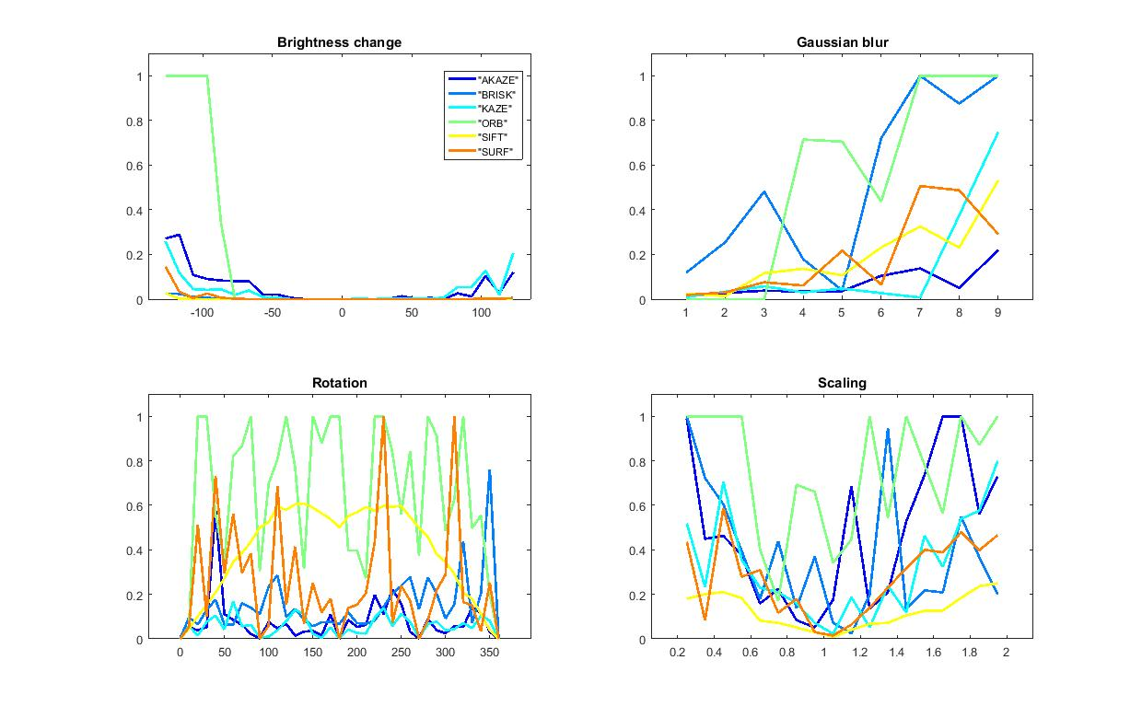
中国空间技术研究院西安分院
China Academy of Space Technology
HomographyError
Notes:
矩阵误差。配准求得的变换矩阵与真实的矩阵之积应该是单位阵。矩阵之积与单位阵之差，求其无穷范数（只取小于1的部分）

Slide 29
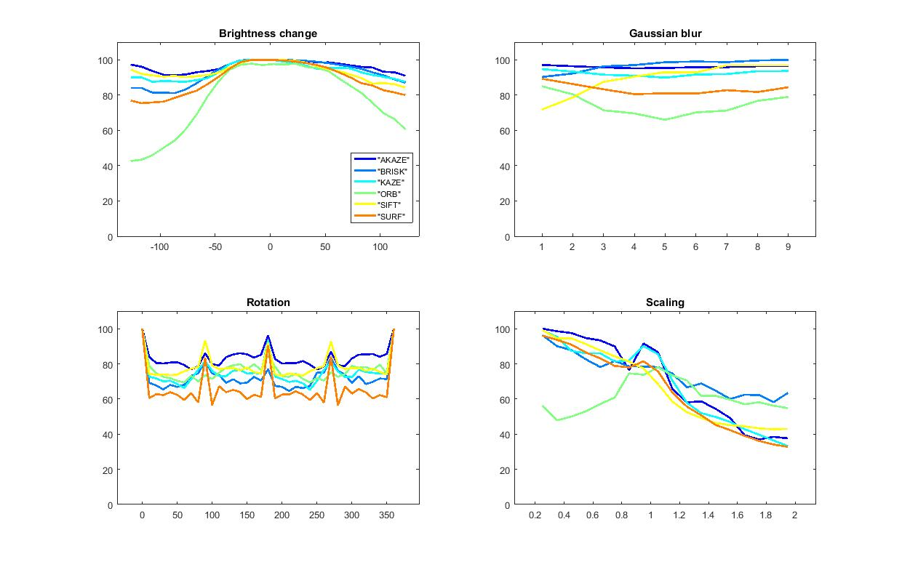
中国空间技术研究院西安分院
China Academy of Space Technology
percentOfMatches

Slide 30
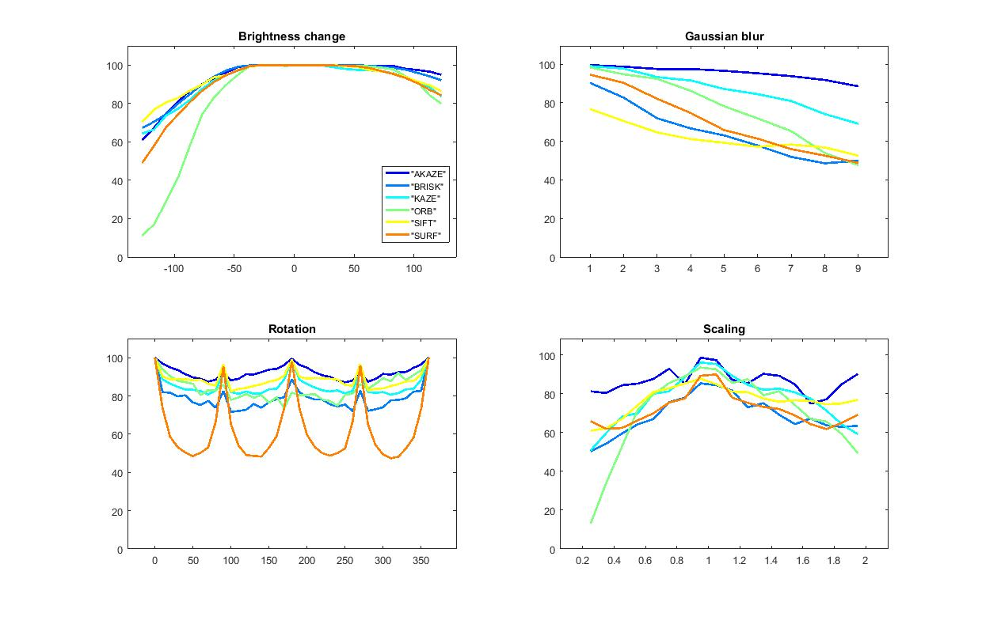
中国空间技术研究院西安分院
China Academy of Space Technology
correctMatchespercent

Slide 31
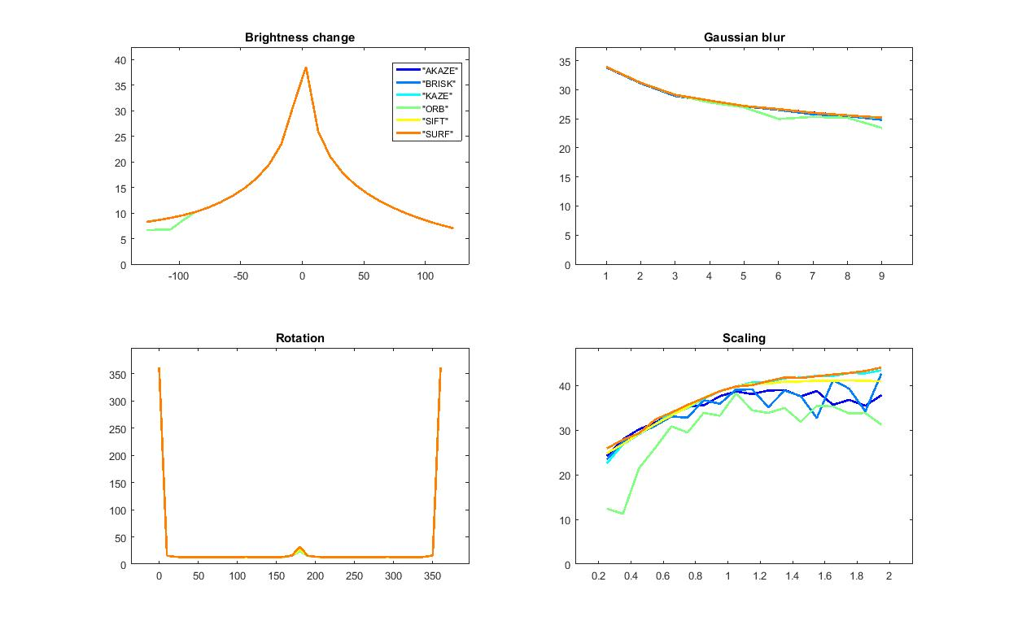
中国空间技术研究院西安分院
China Academy of Space Technology
PSNR
Notes:
KAZE、SIFT、SURF在尺度放大时平稳增大，缩小时平稳降低。AKAZE、BRISK、ORB性能稍差，且波动较大

Slide 32
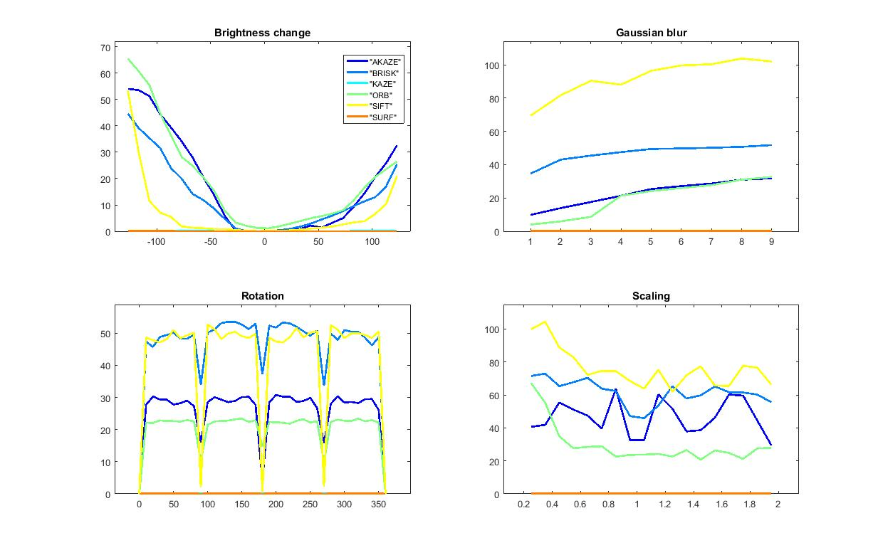
中国空间技术研究院西安分院
China Academy of Space Technology
MeanDistance

Slide 33
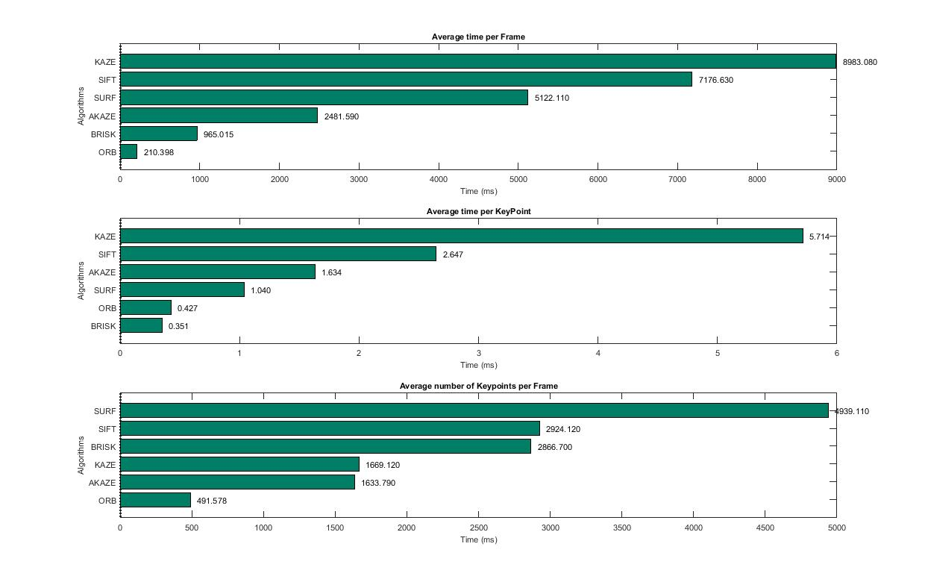
中国空间技术研究院西安分院
China Academy of Space Technology
Speed

Slide 34
3

Slide 35
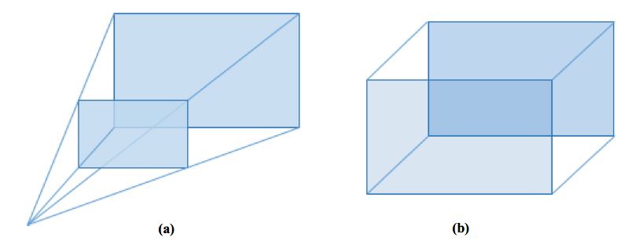
中国空间技术研究院西安分院
China Academy of Space Technology
Notes:
https://www.cnblogs.com/ronny/p/4260167.html
Moravec会把边缘上的点也认为是角点https://blog.csdn.net/fangjian1204/article/details/10340789?utm_source=blogxgwz1

Slide 36
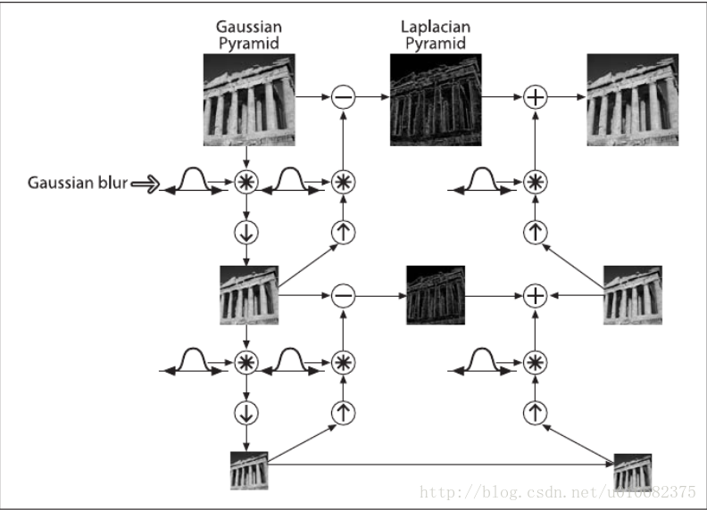
中国空间技术研究院西安分院
China Academy of Space Technology

Slide 37
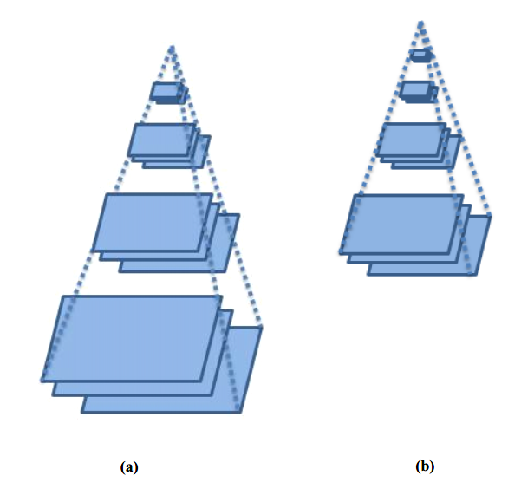
中国空间技术研究院西安分院
China Academy of Space Technology

Slide 38
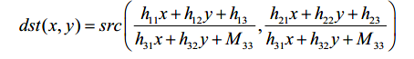
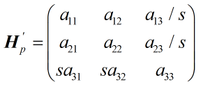
中国空间技术研究院西安分院
China Academy of Space Technology

Slide 39
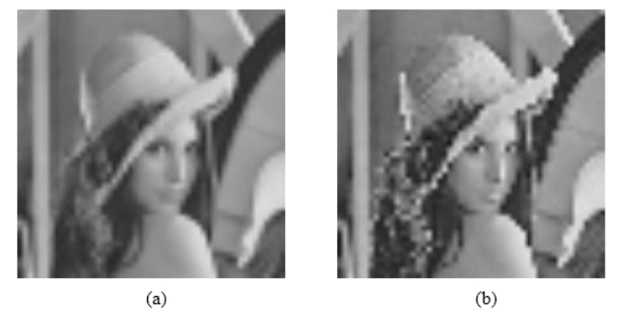
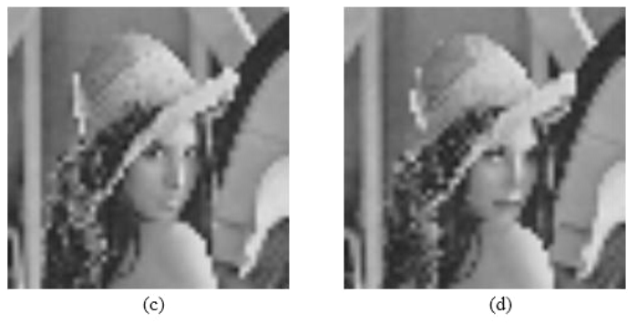
中国空间技术研究院西安分院
China Academy of Space Technology
INTER_AREA
INTER_CUBIC
INTER_LINEAR
INTER_NEAREST

Slide 40
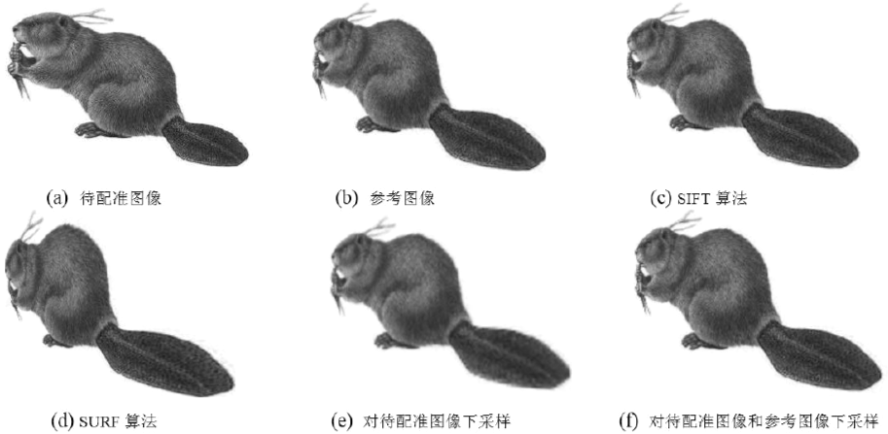
中国空间技术研究院西安分院
China Academy of Space Technology

Slide 41
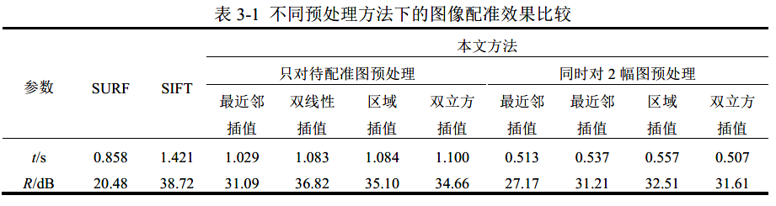
中国空间技术研究院西安分院
China Academy of Space Technology

Slide 42
4

Slide 43
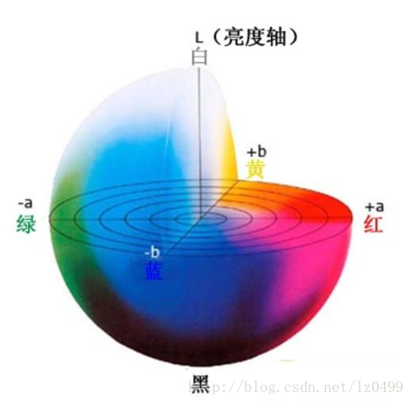
中国空间技术研究院西安分院
China Academy of Space Technology
更大的色域
设备无关
Notes:
CIE代表International Commission on Illumination（国际照明委员会），它是一个关于光照、颜色等的国际权威组织。
LAB是建立在人眼对颜色的二次编码原理上形成的。人眼里的RGB视觉细胞识别RGB信号，神经网络对RGB信号重新编码
RGB颜色空间不能直接转换为Lab颜色空间，需要借助XYZ颜色空间
Lab作为RGB和CMYK之间的中转站
L*代表亮度 - a*代表从绿色到红色的分量 - b*代表从蓝色到黄色的分量

Slide 44
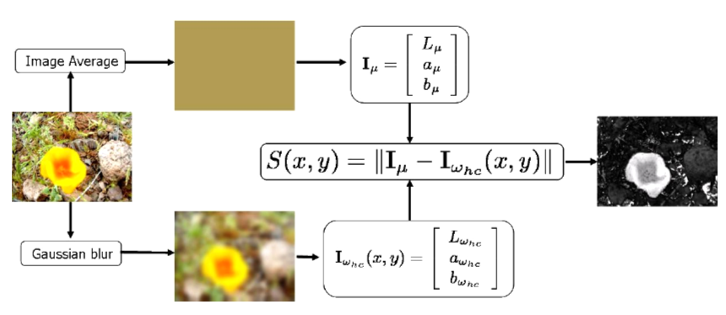
中国空间技术研究院西安分院
China Academy of Space Technology
Notes:
显著性区域检测用到的更多的是低频部分的信息
全局的均值也可以理解为是高斯算子半径无穷大

Slide 45
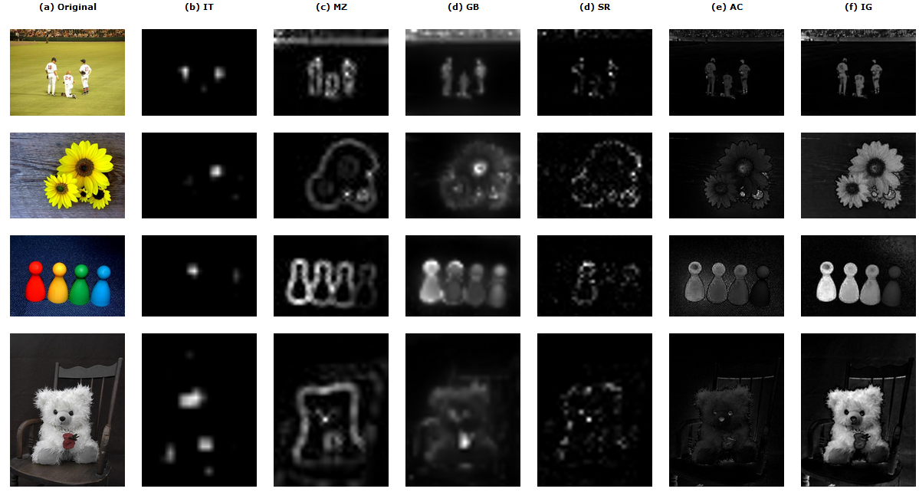
中国空间技术研究院西安分院
China Academy of Space Technology
Notes:
显著性区域检测用到的更多的是低频部分的信息
全局的均值也可以理解为是高斯算子半径无穷大

Slide 46
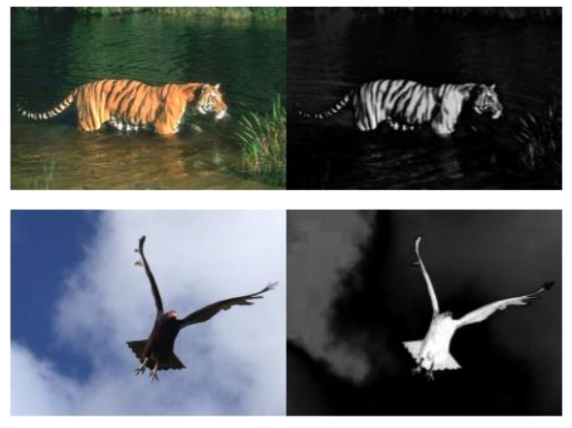
中国空间技术研究院西安分院
China Academy of Space Technology
Notes:
显著性区域检测用到的更多的是低频部分的信息
全局的均值也可以理解为是高斯算子半径无穷大

Slide 47
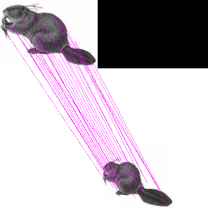
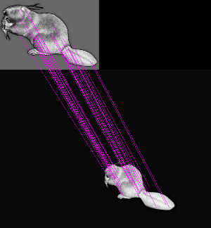
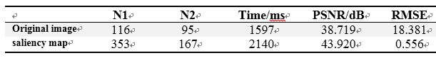
中国空间技术研究院西安分院
China Academy of Space Technology

Slide 48
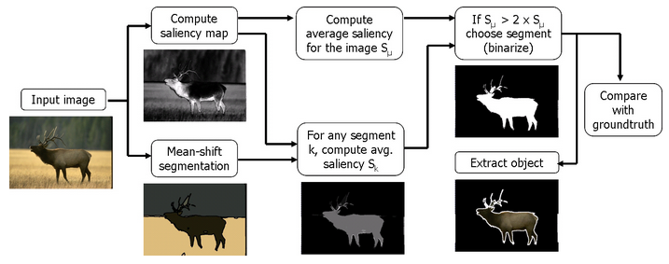
中国空间技术研究院西安分院
China Academy of Space Technology

Slide 49
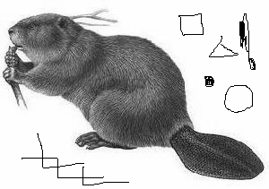
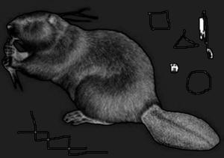
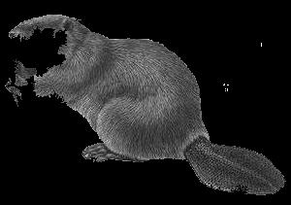



中国空间技术研究院西安分院
China Academy of Space Technology

Slide 50


中国空间技术研究院西安分院
China Academy of Space Technology

Slide 51



中国空间技术研究院西安分院
China Academy of Space Technology
(a)
(b)
(c)
(d)
 | (a) | (b) | (c) | (d)
N | 144 | 116 | 124 | 117
RMSE | 16.483 | 1.476 | 12.651 | 6.460
Time/ms | 1849 | 1615 | 2258 | 1622
PSNR/dB | 36.140 | 25.616 | 15.851 | 27.098

Slide 52
5

Slide 53


中国空间技术研究院西安分院
China Academy of Space Technology

Slide 54

中国空间技术研究院西安分院
China Academy of Space Technology
Notes:
哈夫曼编码 贪心算法
带权路径长度最短的二叉树
选取当前最小的树，最小的概率加起来，最终概率为1

Slide 55

中国空间技术研究院西安分院
China Academy of Space Technology

Slide 56


中国空间技术研究院西安分院
China Academy of Space Technology
Notes:
哈夫曼编码 贪心算法
带权路径长度最短的二叉树
选取当前最小的树，最小的概率加起来，最终概率为1

Slide 57

研究内容&工作进展
中国空间技术研究院西安分院
China Academy of Space Technology

Slide 58

研究内容&工作进展
中国空间技术研究院西安分院
China Academy of Space Technology
898d82a446eca583''
898d82a446eca583''

Slide 59

研究内容&工作进展
中国空间技术研究院西安分院
China Academy of Space Technology

Slide 60

研究内容&工作进展
中国空间技术研究院西安分院
China Academy of Space Technology

Slide 61

研究内容&工作进展
中国空间技术研究院西安分院
China Academy of Space Technology

Slide 62
6

Slide 63



中国空间技术研究院西安分院
China Academy of Space Technology
实验图像
算法认识
三维+AI
Notes:
扫码，拍照，OCR识别，
车牌识别，人脸识别，无人驾驶

Slide 64


中国空间技术研究院西安分院
China Academy of Space Technology
《基于SIFT特征点检测的低复杂度图像配准算法》以第一作者被 第十九届全国图象图形学学术会议（NCIG2018）录用
《A novel image registration algorithm based on salient region and SIFT》以第一作者被The 3rd International Society for Artificial Intelligence and Robotics （ISAIR 2018）录用

Slide 65


中国空间技术研究院西安分院
China Academy of Space Technology
THANKS
请各位专家批评指正

